Slide 1
2024 教學組期初教育訓練
Jackie．Joey
澔學學習股份有限公司
教育訓練簽到表

Slide 2
教學組主要作業
管理課程規劃表
管理預開課程
設定對開課程
科目名稱、級別
指定學年科目名稱
課程群組設定
預開課程管理
授課教師
課程週/日課資訊
預開課程修課學生(選課)

Slide 3
管理 課程規劃表

Slide 4
管理課程規劃表
設定對開課程 用於對班級開課及預開對開課程
科目名稱、級別 級別即冊別，修習內容是否有有延續性。
指定學年科目名稱 合併情況：上下學期科目名稱不同，學分數相同，要結算為一學年科目成績 拆分情況：上下學期科目名稱相同，學分數不同，要分別計算學年科目成績
課程群組設定 多元選修課程、本土語文課程、對開課程、及團體活動時間等不計學分課程均需設定
Notes:
上下學期相對開設學分數相同的課程 高級中等學校教育階段資訊科技與生活科技之部定必修課程各為2學分，建議依學期開設，採資訊科技與生活科技上下學期對開，每週連排2節課。

Slide 5
預開課程 管理

Slide 6
預開課前準備工作
教師資料管理
教師姓名、教師編號
班級資料管理
班級編號(班級編碼)、班級命名方式
課程規劃管理
科目名稱、級別、對開設定、課程群組

Slide 7
預開課作業流程
預開課程管理
接入
選課系統
(預選修課學生)
原班預開課程
產生預開班級
寫回
(班級學年升級)
對開預開課程
接入
排課系統
跨班預開課程
(教師、預開課表)
寫回
自訂預開課程
正式課程
課程(含授課教師) 修課學生 週/日課表
寫入ischool

Slide 8
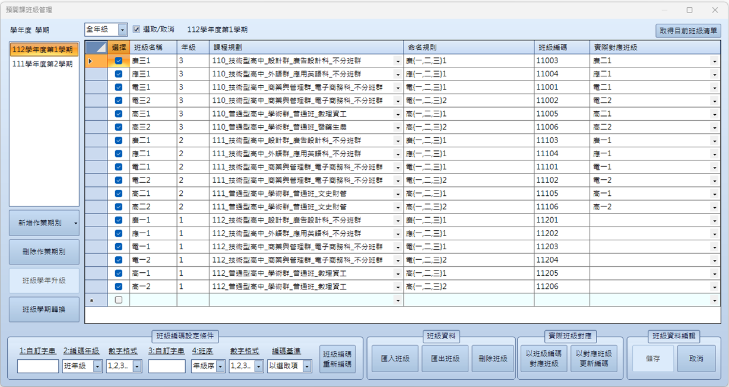
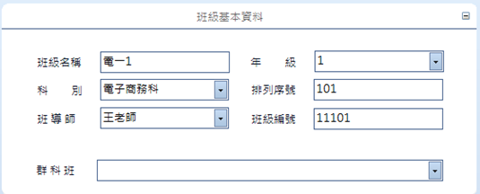
預開課班級管理
Notes
課程規劃及班級編碼為預開課必要項目
班級編碼=班級編號
實際對應班級在寫回課程前需要新增班級且完成對應

Slide 9
預開課程資料說明
科目：原班及跨班課程依據課規產生，自訂課程則由使用者自定
課程名稱：依據使用者設定產生，通常由班級名稱+科目名稱+級別
(班級名稱-科目名稱 級別)
綁定科目：排課或選課系統參考之科目名稱，可由使用者自定產生規則或與科目名稱相同
綁定班級名稱：排課或選課系統參考之班級名稱(跨班時為虛擬班級)，可由使用者自定產生規則或與班級名稱相同(指定原班課程時，自動帶入班級名稱)
綁定班級編碼：排課或選課系統參考之班級編碼(跨班時為虛擬班級) ，可由使用者自定產生規則或與班級名稱相同(指定原班課程時，自動帶入班級編碼)
綁定科目+綁定班級編碼產生時為該學年度學期唯一鍵值

Slide 10
 | 四個預開課程模式
 | 原班預開 | 對開預開 | 跨班預開 | 自訂預開
說明 | 開設課程規劃中開課方式為原班的班級課程。 | 課程規劃表中上下學期具備相同級別 上學期與下學期科目不同且已完成對開設定 | 開設課程規劃中開課方式為跨班的選修課程 可依課規採用班級開課、各科目建議開課數、科目預定開課數進行開課 | 開設課程規劃中開課方式為跨班的選修課程 需綁定虛擬班級
預開課程名稱 | 預設命名規則：班級名稱-科目名稱 級別(羅馬數字) | 建議預開課程命名設定： 1.自訂字串保持空白 2.前置碼選擇班級名 3.級別格式：羅馬數字 | 建議命名設定： 1.前置碼選擇年級(高一~高三) 2.班序格式選英文字母(A,B,C..) 3.計算基準依年級 4.使用課規科目名稱 5.級別格式：羅馬數字 | 建議課程名稱命名設定： 1.前置碼選擇年級(高一~高三) 2.班序格式選無 3.計算基準依年級 4.科目名稱 5.級別格式：羅馬數字
※ 課程名稱及綁定科目+綁定班碼在該作業期為唯一值，開課時如有重複時將無法開課

Slide 11
 | 四個預開課程模式
 | 原班預開 | 對開預開 | 跨班預開 | 自訂預開
綁定科目 | 報部科目名稱 | 報部科目名稱 | 建議綁定科目名稱命名設定： (可以設定與課程名稱相同) 1.自訂文字依據需求輸入「多元選、選」等文字區別 2.班序格式選英文字母(A,B,C..) 3.計算基準依年級 4.使用課規科目名稱 5.級別格式：羅馬數字 | 建議綁定科目名稱命名設定： (可設定與課程名稱相同) 1.自訂文字不輸入文字 2.班序格式選無 3.計算基準依年級 4.科目名稱 5.級別格式：羅馬數字
綁定班級 | 原班級名稱 | 原班級名稱 | 建議綁定班級名稱命名設定： 1.選擇高一~高三 2.選擇自訂而不輸入文字 3.班序格式選英文字母(A,B,C..) 4.計算基準依年級 | 建議綁定班級名稱命名設定： 1.選擇高一~高三 2.選擇自訂而不輸入文字 3.班序格式選英文字母(A,B,C..) 4.計算基準依年級
綁定班碼 | 原班級編碼 | 原班級編碼 | 建議綁定班級碼命名設定： (可以設定與綁定班級名稱相同) 1.輸入代表自訂班之英文字母 2.選擇一般數字(1.2.3..) 3.班序格式選英文字母(A,B,C..) 4.計算基準依年級 | 建議綁定班級碼命名設定： (可以設定與綁定班級名稱相同) 1.輸入代表自訂班之英文字母 2.選擇一般數字(1.2.3..) 3.班序格式選英文字母(A,B,C..) 4.計算基準依年級

Slide 12
預開課後處理
自選/排課接回無法比對課程的對應處理
管理預開課程、週課資料、授課教師、及選修學生資料
寫回正式課程
原班課程+原班學生 從預開課產生課程資料，並將原班課程之班級學生產生修課紀錄
跨班課程+指定班級學生 從預開課產生課程資料，並將跨班課程中指定之班級學生產生修課紀錄
課程+預選課修課 從預開課產生課程資料，並將預開課程中之預修學生產生修課紀錄
僅產生課程 從預開課產生課程資料
僅預選修課 預修學生產生修課紀錄
預修學生產生修課紀錄 寫入課程時以預開課之授課教師為主更新教師資料

Slide 13
客戶服務
客戶服務網站 https://support.ischool.com.tw/hc/zh-tw

